Slide 1
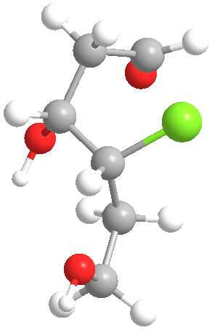
第十六章 过渡金属π配合物及其在有机合成中的应用
(Theπcomplex of transition metal and its application in organic synthesis)

Slide 2
第一节 过渡金属元素的价电子层构型和成键特征
一、过渡金属元素价电子层构型
二、过渡金属配合物
第二节 过渡金属与不饱和烃形成的π 配合物
一、蔡塞盐 [PtCl_{3•CH2＝CH2]}⁻
二、其他不饱和烃π 配合物
第三节 夹心结构π 配合物
一、二茂铁
二、其他夹心结构的π 配合物
第四节 过渡金属π 配合物在有机合成中的应用
一、乙烯的催化氢化
二、乙烯氧化合成乙醛
三、丙烯的羰基化反应

Slide 3
第一节 过渡金属元素的价电子层构型和成键特征
一、过渡金属元素价电子层构型
过渡金属：第4 ～ 6周期ⅢB ～ⅠB共26种元素
价电子结构特点：
⑴均有d轨道，能量与最外层的s、 p轨道接近，可以进行杂化，形成包含d、s、p成分的杂化轨道
⑵未被电子充满的d轨道可以接受外来未成键电子或π电子云填充其空轨道（起着电子接受体的作用）
⑶电子充满的d轨道可以与配体的反键轨道相重叠（起着给电子体的作用）
两种作用相结合，使过渡金属具有形成配合物的强烈倾向。

Slide 4
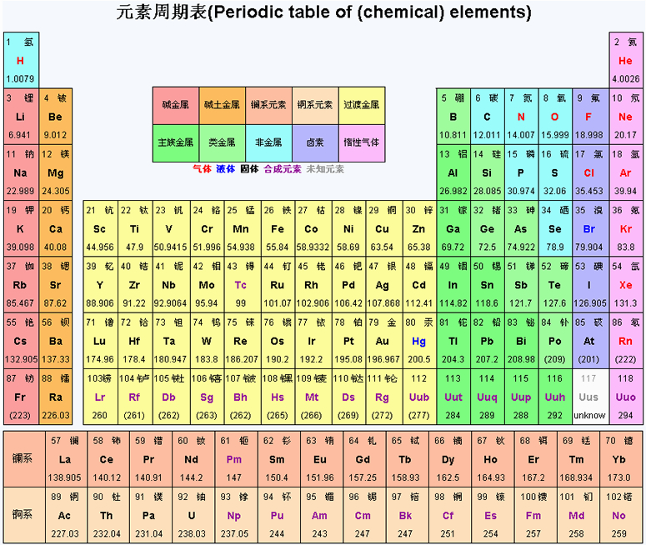

Slide 5
二、过渡金属配合物
1. 过渡金属与一氧化碳形成羰基配合物如Ni(CO)₄，Fe(CO)₅ 、与三苯膦形成叔膦配合物如(Ph₃P)₃RhCl等。
2. 过渡金属与不饱和烃（包括烯烃、炔烃及双烯烃等）形成π 配合物，如蔡塞盐阴离子[PtCl₃•CH₂＝CH₂]⁻，π -烯丙基镍(π -C₃H₅)₂Ni等。
3. 过渡金属与芳环或离域碳环形成具有夹心结构的π 配合物如二茂铁(π -C₅H₅)₂Fe、二苯铬(C₆H₆)₂Cr等。

Slide 6
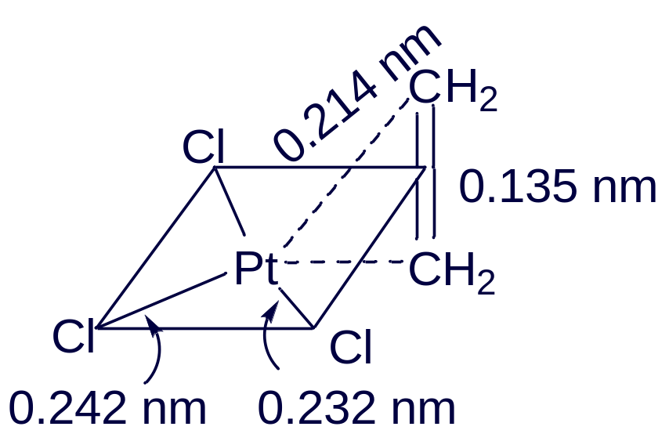
第二节 过渡金属与不饱和烃形成的
π 配合物
一、蔡塞盐 [PtCl₃•CH₂＝CH₂]⁻
Pt原子同三个Cl原子处在同一平面，该平面与乙烯分子的轴线相垂直；
Pt与整个双键相连接，Pt与双键的两个C原子之间的距离相等，为0.214 nm。

Slide 7
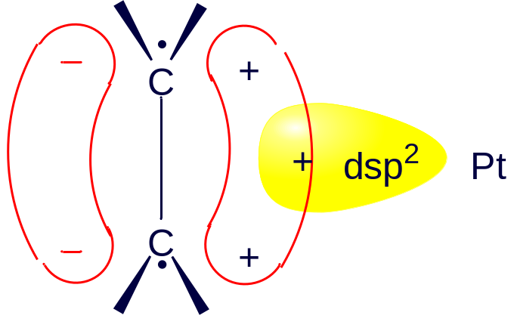
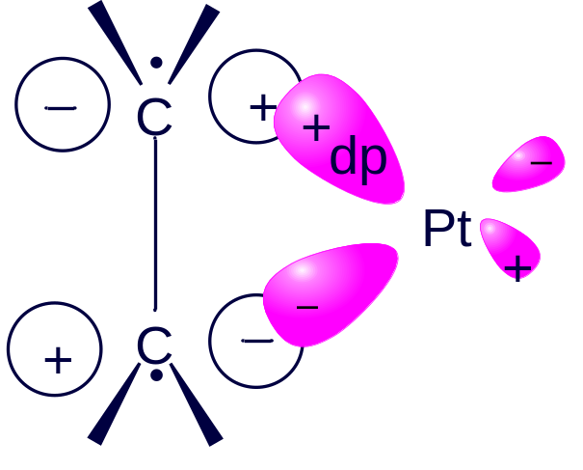
乙烯π成键轨道和Pt的dsp²杂化轨道（空）重叠形成σ三中心配位键
Pt填充的dp杂化轨道与对称性匹配的乙烯π*反键轨道重叠形成π三中心配位键（反馈键）
烯烃分子的π成键电子给予金属空轨道，以及金属d电子进入π＊反键轨道，这两种作用都削弱了烯烃分子中的π键，使双键活化。

Slide 8
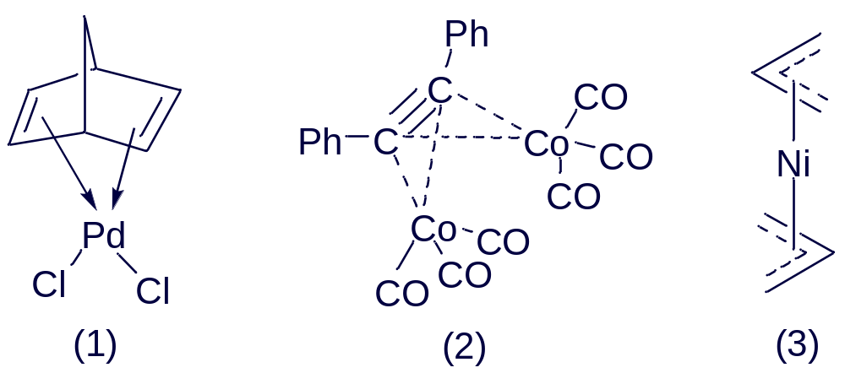
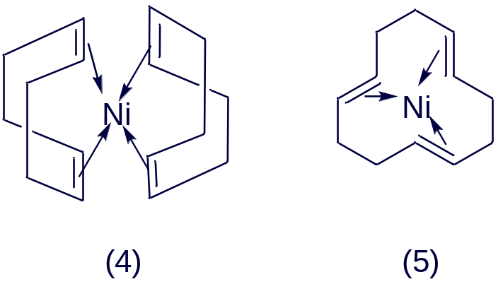
二、其他不饱和烃π 配合物

Slide 9
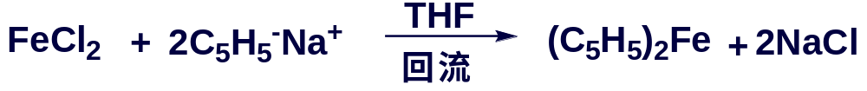
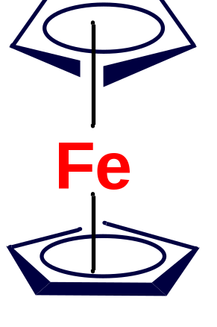
第三节 夹心结构π配合物
一、二茂铁
1. 制备
2. 结构特点
分子中两个环戊二烯基环平面互相平行，铁原子被对称地夹在这两个环平面中间。铁原子与整个环相连，而并非只与环上的某个碳原子相连。

Slide 10
在二茂铁分子中C—Fe之间的化学键既非离子键，又非σ 键，而是由C₅H₅上的π 分子轨道与Fe原子之间形成的离域Fe—环键。环上的每一个C原子通过π 体系与Fe原子相联系。
二茂铁是一个很典型的由离域碳环与过渡金属所形成的π 配合物
二茂铁的结构简式：(π -C₅H₅)₂Fe
也有表示为：(η⁵-C₅H₅)₂Fe

Slide 11
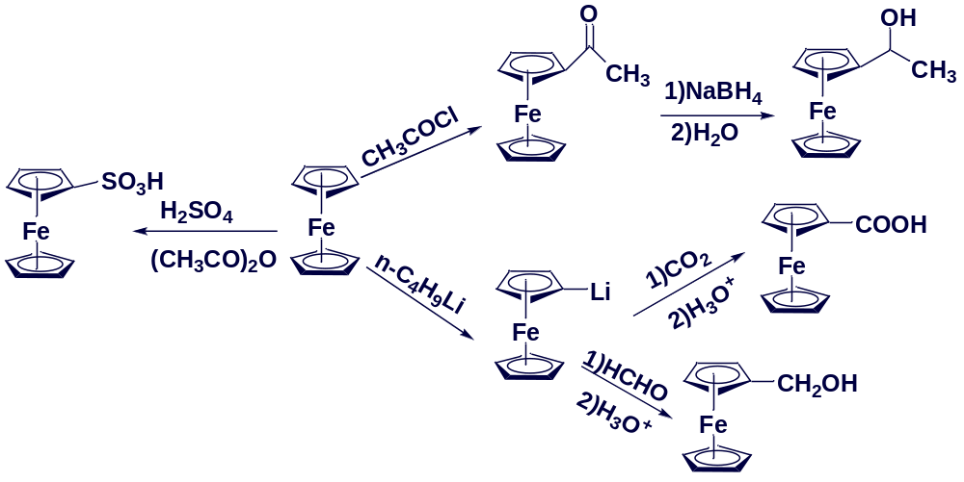
3. 二茂铁的芳香性

Slide 12
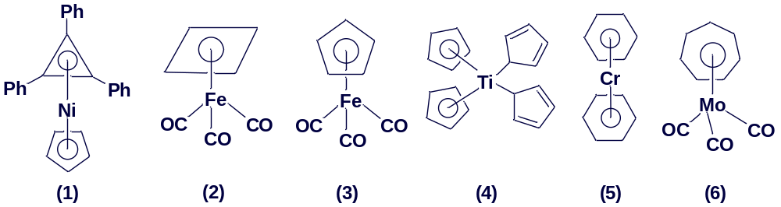
二、其他夹心结构的π配合物
参与形成这类π 配合物的对称环状体系，原则上只要符合休克尔规则（4n+2）的芳香环均可：

Slide 13
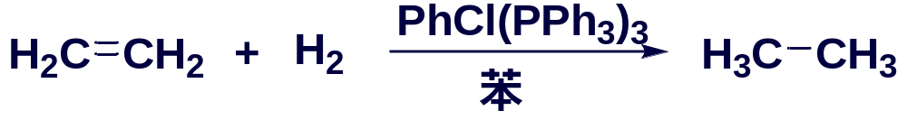
第四节 过渡金属π配合物在有机合成中的应用
一、乙烯的催化氢化
H₂与RhCl(PPh₃)₃进行加成，生成六配位的二氢化物，然后它与乙烯配位而形成π 配合物，进而重排，H转移到配位的乙烯上，变为乙基-铑配体，随后发生还原-消除反应，另一个H迅速转移到乙基上，得氢化产物CH₃CH₃,并再生RhCl(PPh₃)₃配合物。

Slide 14
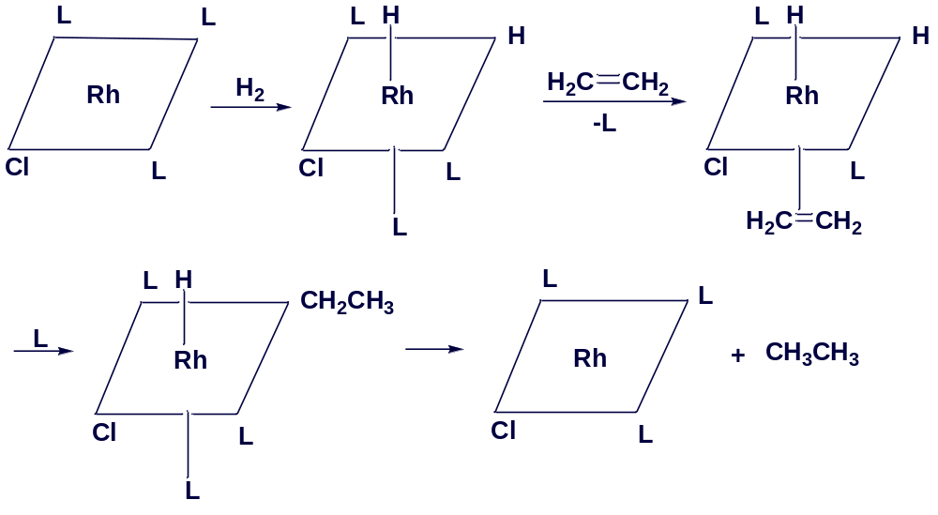
机理：

Slide 15
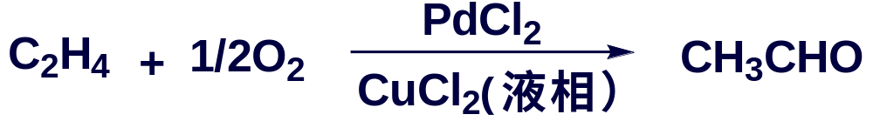
二、乙烯氧化合成乙醛
首先由乙烯与[PdCl₄]²⁻配位，然后水解，并在Pd上引入OH，形成[PdCl₂(OH)C₂H₄]⁻,后者进行顺式加成，形成PdCH₂—CH₂OH链，进而发生β-消除，得产物乙醛，钯还原析出。

Slide 16
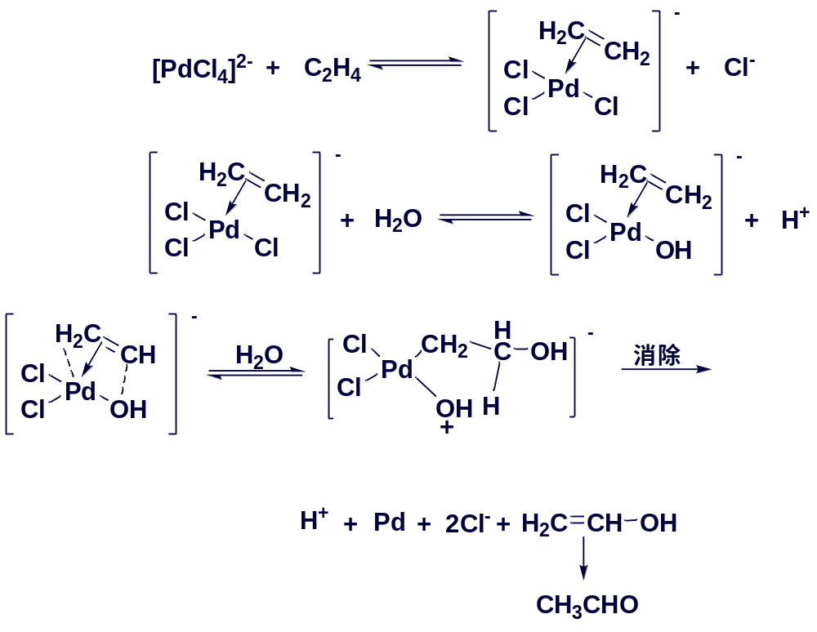

Slide 17
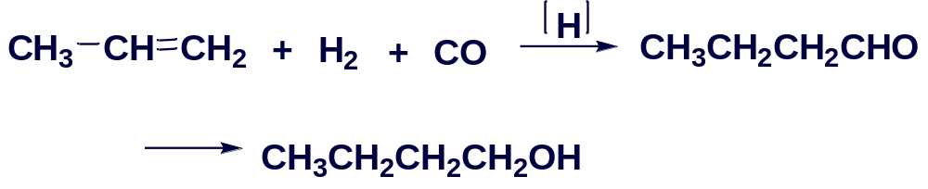
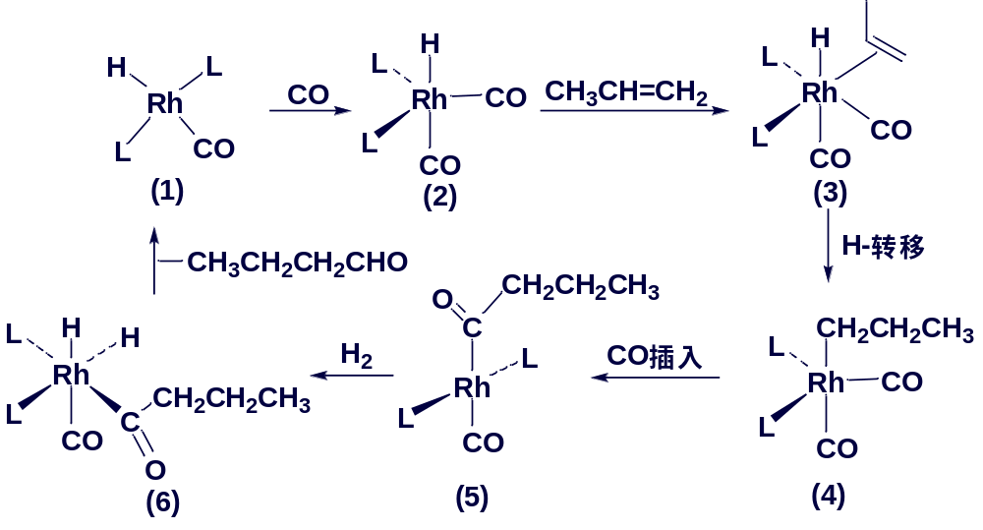
三、丙烯的羰基化反应
催化剂：Rh(H)CO(PPh₃)₂
反应温度：110 ℃
压力：3.5 MPa，
选择性：＞95％
催化活性：提高100倍。

